Slide 1
Dobre prakse UM pri zagotavljanju privlačnih in trajnostnih poklicnih poti v visokošolskem izobraževanju
Dean Korošak, prorektor UM

Slide 2
Strategija Univerze v Mariboru 2021-2030

Slide 3
Strateški cilji UM
Povečanje uspešnosti izobraževanja in skrb za uveljavljanje in uporabo inovativnih metod poučevanja in sodobnih učnih okolij ter vzpostavitev pogojev za na študenta osredinjen študijski proces.
Uveljavitev sistema vseživljenjskega učenja in zagotavljanje krajših izobraževalnih oblik z namenom lažjega prehoda na trg delovne sile in trajnostnega razvoja družbe.
Okrepitev izobraževanja zaposlenih in pomoč pri njihovem kariernem razvoju.

Slide 4
Odprt, transparenten in na dosežkih temelječ način zaposlovanja.
Uresničevanje načela prepovedi diskriminacije.
Zagotavljanje primernega ravnotežja med delom in osebnim življenjem, krepitev zdravja, socialne varnosti in stabilnosti zaposlovanja.
Spodbujanje mednarodne mobilnosti zaposlenih in študentov.

Slide 5
Pedagoška mreža UM
Mikrodokazila UM
Izpopolni UM
Zaposlovanje
Mobilnost

Slide 6
Pedagoška mreža UM
V skupnosti visokošolskih učiteljev in sodelavcev Univerze v Mariboru najdete prostor za izmenjavo izkušenj in medsebojno pomoč za hitro rešitev izzivov.
Skupnost visokošolskih učiteljev in sodelavcev, ki nudi varno okolje za medsebojno podporo in izmenjavo izkušenj o pedagoškem procesu. Mrežo sestavlja več kot 250 članov.

Slide 7
Profesionalni razvoj akademskega osebja
Digitalne kompetence.
Kompetence za trajnostnost.
Kompetence za vključujoče in interdisciplinarno poučevanje.
Vključujoči pristopi učenja, namenjeni različnim skupinam učečih se.
Izkustveni študij in prenosljive spretnosti ob podpori UI.
Koordinacija aktivnosti: koordinatorji na fakultetah, Društvo študentov invalidov Slovenije, strokovne službe rektorata UM.
Teams ekipa s predlogi rešitev pedagoških izzivov, pedagoškimi praksami, informacijami in usmeritvami za novo zaposlene.

Slide 8
Katalog obveznih usposabljanj
Za pedagoško osebje na začetku poklicne poti.
Habilitacijska merila.
Usposabljanja s področja visokošolske didaktike za asistente začetnike, ki vključuje tudi usposabljanje s področja poučevanja študentov s posebnimi potrebami (Sklep Senata UM).
V pripravi: vsebinska opredelitev in pilotna izvedba usposabljanj.

Slide 9
Zelene in digitalne vsebine
Usposabljanja NOO-projekta Učinkovito izobraževanje za zeleni in digitalni prehod v obliki multiplikatorstva.
Izboljševanje digitalnih in inovativnih metod in praks poučevanja, vključno z izkoriščanjem možnosti varne, etične in pregledne uporabe umetne inteligence.
Multiplikatorji po obisku tuje institucije ali mednarodne konference prenesejo dobre prakse med zaposlene in študente na Univerzi v Mariboru.

Slide 10
Nagrada UM za pedagoško odličnost
Preboj na področju priznavanja pomena pedagoškega dela in spodbujanja pedagoške odličnosti.
Pravilnik o podelitvi nagrad Univerze v Mariboru za pedagoško odličnost → kazalniki za ocenjevanje inovativnosti in kakovosti poučevanja in učenja.
Prepoznavanje in deljenje odličnih pedagoških praks.

Slide 11
Didaktična gradiva
Uporaba sodobnih pedagoških metod in raziskovalno podprtih pristopov k poučevanju.
Didaktične smernice, priporočila, podporna okolja, objavljena na didakt.um.si.
Iskalnik gradiv in Učni stolpič.

Slide 12


Mikrodokazila UM
Krajša izobraževanja in usposabljanja, namenjena pridobitvi specifičnih znanj, spretnosti in kompetenc, ki ustrezajo družbenim, osebnim, kulturnim potrebam ali potrebam trga dela.

Slide 13
Vseživljenjske oblike izobraževanj na UM
neakreditirana krajša izobraževanja brez preverjanja in ocenjevanja učnih izidov (v okviru raznovrstnih krajših izobraževanj na članicah UM in v okviru Izpopolni UM),
neakreditirana krajša izobraževanja s preverjanjem in ocenjevanjem učnih izidov (v okviru NOO pilotnih krajših izobraževanj na članicah UM),
akreditirana krajša izobraževanja s preverjanjem in ocenjevanjem učnih izidov z izdajo mikrodokazila,
študijski programi za izpopolnjevanje,
ostale neformalne oblike izobraževanj.

Slide 14
Mikrodokazila na UM
Na podlagi Priporočila Sveta EU o evropskem pristopu k mikrodokazilom za vseživljenjsko učenje in zaposljivost 2022/C 243/02 ter v okviru Načrta za okrevanje in odpornost (NOO) so se v drugi polovici leta 2022 na nacionalni ravni začele aktivnosti za spodbujanje vseživljenjskega učenja in vzpostavitev enotnega sistema mikrodokazil v slovenskem visokošolskem prostoru.
Z novim ZViS-1 lahko UM tudi uradno začne z izvedbo akreditiranih krajših izobraževanj in usposabljanj za pridobitev mikrodokazil.

Slide 15
UM prijavila NOO projekt Agilni razvoj izobraževanj in mikrodokazil.
Junija 2023 prva različica Smernic za razvoj mikrodokazil na Univerzi v Mariboru.
UM sodelovala pri pripravi Vodnika za razvoj sistema mikrodokazil v slovenskem visokem šolstvu, ki ga je izdalo MVZI v sodelovanju z NAKVIS.
NOO pilotni projekti - na članicah UM v sodelovanju z delovnim okoljem razvili številna pilotna krajša izobraževanja - zaznavamo velik interes delovnih organizacij.

Slide 16
Na UM opredeljen podroben procesogram akreditacije, sprememb, izvedbe krajšega izobraževanja, izdaje mikrodokazila in postopkov evalvacije, ki bo temeljila na uveljavljenih standardih spremljanja in zagotavlja kakovosti v visokošolskem izobraževanju in procesih notranjega upravljanja in spremljanja kakovosti mikrodokazil na UM.
Mikrodokazila UM bodo omogočala karierni razvoj in nenehno nadgrajevanje in pridobivanje novih kompetenc vseh zaposlenih UM.

Slide 17
Cilji UM na področju vzpostavitve sistema mikrodokazil za razvoj kompetenc zaposlenih
Vzpostavitev sistema mikrodokazil, ki bo temeljil na visokih standardih preverjanja in zagotavljanja kakovosti.
Umestitev sistema mikrodokazil v širši strateški načrt kariernega razvoja zaposlenih UM.
Vzpostavitev sistema mikrodokazil kot vzvod kompetenčnega razvoja zaposlenih.
Promocija sistema mikrodokazil in pomena izobraževanja med zaposlenimi.

Slide 18
Vzpostavitev sistema prepoznavanja potrebnih kompetenc zaposlenih za opravljanje posameznih delovnih nalog.
Ustvarjanje vsebin krajših izobraževanj in usposabljanj za pridobitev mikrodokazil, ki bodo ustrezale potrebam delovnih nalog in zaposlenih.
Sledenje učinkov pridobljenih znanj in kompetenc v sklopu opravljanja delovnih nalog zaposlenih in učinkov na produktivnost in učinkovitost poslovanja univerze.

Slide 19

Izobraževanja za zaposlene in doktorske študente – Izpopolni UM
»Investiranje v znanje izplača najvišje obresti«. Benjamin Franklin

Slide 20
Zametki sistematično organiziranih usposabljanj za zaposlene na Univerzi v Mariboru segajo v leto 2014.
UM prejela priporočila v smeri vzpostavitve sistema za razvoj kadrov, zlasti na področju usposabljanja zaposlenih.
2015: prvi celovit program izobraževanj in usposabljanj.
Izpopolni UM: program osebnega in strokovnega razvoja zaposlenih na Univerzi v Mariboru.

Slide 21
Visokošolski učitelji in sodelavci UM.
Udeležba na dogodkih za izboljšanje pedagoškega dela je za visokošolske učitelje Univerze v Mariboru ovrednotena s točkami
Mednarodno priznani in kompetentni strokovnjaki iz drugih organizacij v Sloveniji in tujini.
Portal za usposabljanje kadrov PoUK.
Elektronski portfelj, kjer so shranjena potrdila v elektronski obliki, ki jih posameznik lahko shrani ali natisne.
Posnetki nekaterih izobraževanj so objavljeni na spletnem mestu SharePoint in YouTube kanalu MojaUM.

Slide 22
Izobraževanja in dogodki so danes namenjeni tudi:
  doktorskim študentom za pridobitev prenosljivih znanj,
  odgovornim osebam članic ter drugih članic UM,
  sodelavcem na vodstvenih delovnih mestih,
  študentom (izobraževanja »po meri« - kot npr. gledališki seminar…).
  izbranim zunanjim partnerjem, s katerimi UM aktivno sodeluje.

Slide 23


Slide 24
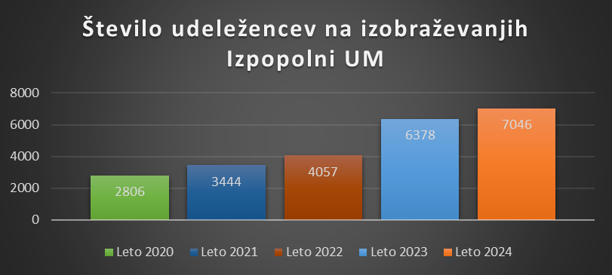

Slide 25
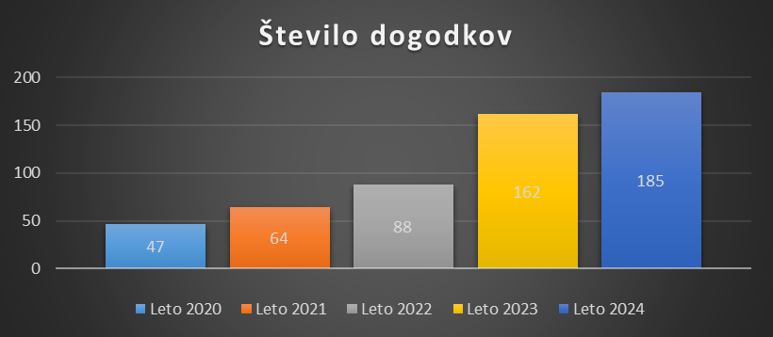

Slide 26
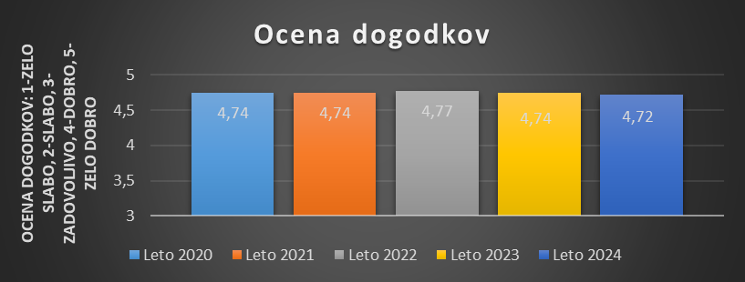

Slide 27
Zaposlovanje na UM

Slide 28
Navodila o zaposlovanju na Univerzi v Mariboru
za zaposlovanje akademskega osebja in osebja strokovnih služb:
  uresničevanje načel o odprtem, preglednem in na dosežkih temelječem zaposlovanju,
  zagotovitev, da se na prosto delovno mesto zaposli najbolje usposobljeno osebo,
  zagotovitev enakih možnosti in dostopnosti prostih delovnih mest vsem,
  povečanje mednarodne vpetosti UM,
  povečanje privlačnosti zaposlitve na UM za vse poklicne profile.

Slide 29
Enakost spolov in prepoved diskriminacije
AN UM 2021–2025
Zaveza k trajnostnim strukturnim in kulturnim spremembam za spodbujanje enakosti spolov.
Načrt je bil po sprejemu ciljno promoviran znotraj akademske skupnosti in je javno objavljen na spletni strani UM.
Konkretni ukrepi za spodbujanje enakosti spolov v akademski skupnosti UM in odpravo ovir, s katerimi se spopadajo ženske, zlasti na glavnih točkah kariernega razvoja in napredovanja.
Končni cilj → izboljšano počutje zaposlenih in študentov na UM, okrepljeno sodelovanje ter posledično kakovostneje raziskovalno, izobraževalno in strokovno delo.

Slide 30
Delo na domu
Za vsa delovna mesta, pri katerih narava dela to dopušča.
Lažje usklajevanje poklicnega in zasebnega življenja zaposlenega.
Število dni dela na domu za posamezna delovna mesta s sklepom določi odgovorna oseba enote univerze, delavec pa lahko zaprosi za odobritev večjega obsega dela na domu.
Delavec se primarno sam odloča, katere dneve v tednu bo delal na domu in katere v prostorih delodajalca, kar dodatno olajšuje usklajevanje poklicnega in zasebnega življenja.

Slide 31
Mednarodna mobilnost osebja

Slide 32




Mobilnost osebja kot strateški cilj
Spodbujanje internacionalizacije
Krepitev raziskovanja in prenos inovacij
Krepitev odprtosti in razvoj novih kompetenc
Prenos znanja in dobrih praks

Slide 33
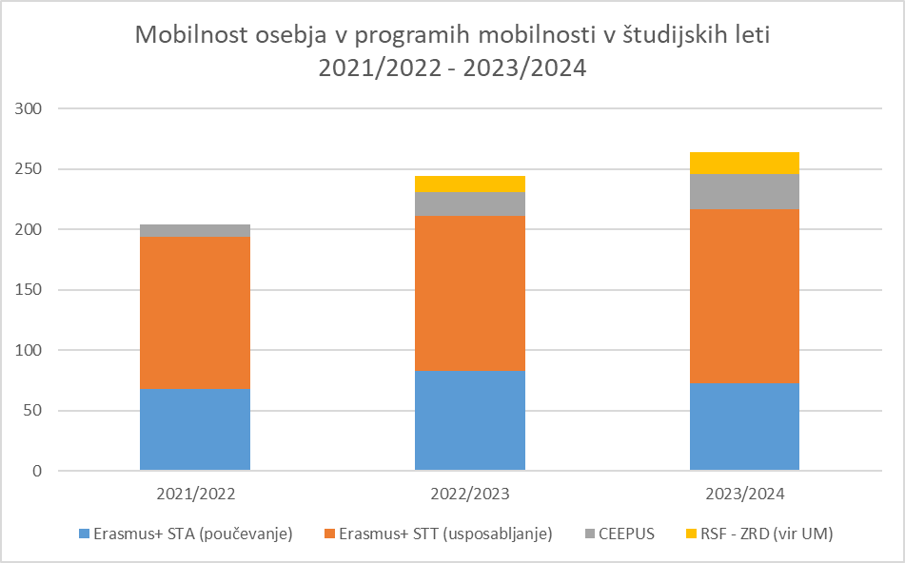
Mobilnost osebja v številkah

